Slide 1


14 de Septiembre, 2023

Slide 2

REVISIÓN POR LA DIRECCIÓN 2025
El numeral 9.3 de las normas ISO 9001 2015-ISO 14001 2015-IS0 45001 2018 establece que:
La alta dirección debe revisar el Sistema de Gestión de la organización, a intervalos planificados, para asegurarse de su conveniencia, adecuación, eficacia y alineación continuas con la dirección estratégica de la organización.
Este numeral indica las entradas requeridas para la evaluación y las salidas producto de la evaluación.
SECRETARÍA DE PLANEACIÓN Y ORDENAMIENTO TERRITORIAL-SISTEMA INTEGRADO DE GESTIÓN - SIG
Agosto de 2025

Slide 3
Para qué sirve?
Mejora Continua: Evaluar regularme el SIG, permite mejorar la eficacia y la efectividad del sistema a lo largo del tiempo.
Alineación Estratégica: Verificar que el SIG está alineado con los objetivos estratégicos y el Plan de Desarrollo.
Satisfacción de las partes interesadas: Evaluar la satisfacción de los grupos de valor e interés y la retroalimentación recibida, identifica oportunidades de mejora.
Acciones correctivas: Verificar el tratamiento dado a las acciones correctivas, asegura que se implementen acciones efectivas.

Slide 4
ENTRADAS
SALIDAS
Información para evaluar el SIG:
Estado de las acciones de las revisiones por la dirección previas.
Cambios en las cuestiones internas y externas pertinentes al SIG.
Información sobre el desempeño y la eficacia del SIG.
Adecuación de recursos.
Eficacia de las acciones tomadas para abordar los riesgos y las oportunidades.
Las oportunidades de Mejora.
Las salidas de la revisión por la dirección deben incluir las decisiones y acciones relacionadas con:
Las oportunidades de mejora.
Cualquier necesidad de cambio en el sistema integrado de gestión.
Las necesidades de recursos.
Conclusiones.

Slide 5
ENTRADAS
Estado de las acciones de las revisiones por la dirección previas.
Cambios en las cuestiones internas y externas pertinentes al SIG.
Información sobre el desempeño y la eficacia del SIG.
Adecuación de recursos.
Eficacia de las acciones tomadas para abordar los riesgos y las oportunidades.
Las oportunidades de Mejora
VER
VER
VER
VER
VER
VER

Slide 6
Estado de las acciones de las revisiones por la dirección previas:
Sistema de Gestión de Calidad
Acción resultante de la revisión por la dirección 2024:
Dar continuidad a las capacitaciones específicas para los enlaces del equipo de mejoramiento del Sistema Integrado de Gestión, asegurando la comprensión de los procesos y las metas, la importancia de la documentación de la información en la Gestión del conocimiento y que se puedan implementar las mejoras necesarias.
Gestión:
Durante el 2025 se realizó capacitación para todos los enlaces del equipo de mejoramiento, en la que se dio una reinducción en el Sistema Integrado de Gestión (Sistema de Gestión de Calidad-Sistema de Gestión Ambiental-Sistema de Seguridad y Salud en el Trabajo-MIPG), Misión, Visión, Objetivos, Política del SIG.
Se dio a conocer el proceso propuesto para realizar las auditorías internas de 2025 y recorridos operacionales, el cronograma de auditorías, las fechas posibles de auditoría externa.
Se trabajaron de manera practica los aspectos relacionados con los numerales:
4.1. ANÁLISIS DEL CONTEXTO DE LA ORGANIZACIÓN
4.2. PARTES INTERESADAS
Se trabajaron temas relacionados con el cambio climático.
Se realizó capacitación respecto al numeral 4.4. CARACTERIZACIONES DE LOS PROCESOS y sobre salidas no conformes.
Se realizaron reuniones virtuales de seguimiento y revisión de la actualización del contexto de los procesos, partes interesadas, caracterización, salidas no conformes.
Estado: Cumplida.

Slide 7
Estado de las acciones de las revisiones por la dirección previas:
Sistema de Gestión de Calidad
Acción resultante de la revisión por la dirección 2024:
Fortalecer las competencias de los participantes en los procesos de auditoría interna en la identificación y redacción de hallazgos, oportunidades de mejora, recomendaciones.
Gestión:
Durante 2025 se realizaron dos jornadas de inducción en el proceso de auditoría interna.
Se dividieron la sesiones de trabajo en 2 grupos de auditores y se trataron temas como: Términos y definiciones, Beneficios, Tipos de auditoría, Principios, Comunicación, pasos, tipos de hallazgos, redacción de hallazgos, ejemplos.
Se realizaron reuniones adicionales para el diligenciamiento de los formatos requeridos en el proceso, roles en el proceso y recomendaciones finales.
Estado: Cumplida.

Slide 8
Estado de las acciones de las revisiones por la dirección previas:
Sistema de Gestión de Calidad
Acción resultante de la revisión por la dirección 2024:
Revisar y ajustar los indicadores de cada proceso, asegurando su correcta alineación con los objetivos estratégicos, creando un seguimiento mensual para verificar que todos los indicadores y metas se cumplan en el tiempo estipulado.
Gestión:
Durante el 2025, se realizó capacitación por parte del líder de la política de Gestión Estadística para todos los enlaces del equipo de mejoramiento respecto a, creación de indicadores, importancia, tipologías, características, objetivos, proceso de diseño y construcción.
Posteriormente:
Se realizó el inventario de indicadores registrados en la plataforma KAWAK
Actualización del formato de caracterización de indicadores
Comparativo de los indicadores del Sistema Estadístico Nacional y los registrados en la plataforma KAWAK.
Solicitud a los procesos de la Alcaldía, de las fichas de caracterización de sus indicadores, teniendo en cuenta el inventario remitido.
Revisión y actualización en KAWAK.
Lo anterior tiene como finalidad que la plataforma KAWAK se convierta en la única herramienta para el manejo y actualización de indicadores, de tal forma que de allí se remita la información que requieren los diferentes entes externos.
Estado: En proceso de ejecución- finalización 31 diciembre 2025.

Slide 9
Estado de las acciones de las revisiones por la dirección previas:
Sistema de Gestión de Calidad
Acción resultante de la revisión por la dirección 2024:
Dar continuidad a las estrategias implementadas desde el proceso de Gestión de Servicio al Ciudadano para mantener una alta satisfacción del ciudadano, fortaleciendo la atención oportuna y la comunicación en las áreas con mayores interacciones públicas.
Gestión:
Desde el proceso de Gestión del Servicio al Ciudadano se dio continuidad a las actividades tendientes a lograr la satisfacción del cliente, a través del análisis y remisión de informes sobre nivel de satisfacción de los grupos de interés, oportunidad en la respuesta a las PQRS, envío de alertas sobre los requerimientos próximos a vencer, capacitaciones y asesorías en la plataforma ORFEO.
Estado: En proceso de ejecución continua.

Slide 10
Estado de las acciones de las revisiones por la dirección previas:
MIPG
Acción resultante de la revisión por la dirección 2024:
Fortalecer la integración del MIPG-SIG y su implementación al interior de la Administración teniendo en cuenta la actualización normativa del Decreto 1499 de 2017, “Por el cual se crean y reglamentan las mesas de trabajo adscritas al comité institucional de gestión y desempeño y se derogan algunas disposiciones”, con el de Institucionalizar y consolidar el MIPG en la Administración Municipal, así mismo y la resolución 1030 de 2021, “Por medio de la cual se actualiza la adopción del Sistema Integrado de Gestión SIG en la Alcaldía de Funza y se dictan otras disposiciones”
Gestión:
El proyecto normativo se está elaborando, teniendo en cuenta las fortalezas normativas descritas en la resolución 1030 de 2021, “Por medio de la cual se actualiza la adopción del Sistema Integrado de Gestión SIG en la Alcaldía de Funza y se dictan otras disposiciones” y en Decreto 1499 de 2017, “Por el cual se crean y reglamentan las mesas de trabajo adscritas al comité institucional de gestión y desempeño y se derogan algunas disposiciones”, con el de Institucionalizar y consolidar el MIPG en la Administración Municipal.
Estado: En proceso de proyección y revisión en la secretaría de Planeación y Ordenamiento Territorial.

Slide 11
Estado de las acciones de las revisiones por la dirección previas:
MIPG
Acción resultante de la revisión por la dirección 2024:
Generar una cultura organizacional entorno al MIPG que permita a la alta dirección, a los lideres de proceso y en general a los servidores públicos conocer la aplicación en el desarrollo de sus funciones y tareas y la contribución en el desempeño institucional y a una cultura de evaluar para aprender.
Gestión:
Durante el 2025, se han realizado acciones de fortalecimiento y de implementación de una cultura orientada a la apropiación del Modelo Integrado de Planeación y Gestión a través de una campaña de apropiación del MIPG que permitirá conocer a todos los funcionarios y contratistas la utilidad, del modelo, los beneficios, el impacto, la relación con sus funciones y los excelentes resultados en cuanto al índice de desempeño institucional.
Estado: En proceso de implementación a través de procesos de capacitación, socialización y de implementación de la campaña de apropiación del Modelo Integrado de Planeación y Gestión..

Slide 12
Estado de las acciones de las revisiones por la dirección previas:
MIPG
Acción resultante de la revisión por la dirección 2024:
Realizar acciones de manera conjunta con los lideres de las 19 políticas a l interior de la administración municipal para fortalecer la gestión institucional específicamente con las Políticas de planeación institucional, Transparencia, acceso a la información pública, ffortalecimiento organizacional y simplificación de procesos, servicio al ciudadano, racionalización de tramites, gobierno digital, gestión del conocimiento y la innovación, Gestión de la información estadística y Seguimiento y evaluación del desempeño institucional.
Gestión:
Durante el 2025, se han realizado las siguientes capacitaciones y acompañamientos:
Lineamientos de importancia de reporte FURAG.
Lineamientos y cronograma para el reporte del Formulario Único de Reporte FURAG 2025 (Año reportado 2024).
Formulación de Plan de acción MIPG 2025.
Socialización de las Mesas de trabajo y acciones de Implementación del Decreto 117 de 2023.
Acompañamiento en la implementación de las mesas en el marco de la implementación del Decreto 117 de 2023 .
Presentación de los resultados del FURAG.
Lanzamiento de campaña de apropiación del Modelo Integrado de Planeación y Gestión.
Estado: En proceso de implementación a través de procesos de capacitación, socialización y de implementación de la campaña de apropiación del Modelo Integrado de Planeación y Gestión

Slide 13
Estado de las acciones de las revisiones por la dirección previas:
MIPG
Acción resultante de la revisión por la dirección 2024:
Actualizar y socializar de manera conjunta con los lideres del Sistema Integrado de Gestión el Manual del SIG (MIPG, SIC, SGA, SST) y el manual de políticas institucionales de tal manera que el sistema de fortalezca al interior de la administración.
Gestión:
Durante el 2025, se han realizado acciones de actualización del Manual de políticas institucionales, adoptado en el marco del MIPG.
La mayoría de los lideres de las políticas de gestión y desempeño han realizado la revisión del manual y han enviado su ajuste.
Estado: En proceso de actualización desde el mes de abril de 2025 70% de ajuste en el primer semestre de 2025.

Slide 14
Estado de las acciones de las revisiones por la dirección previas:
Sistema de Gestión Ambiental
Acción resultante de la revisión por la dirección 2024:
Fortalecer mesas de trabajo con las secretarías con las que se comparten responsabilidades directas en la aplicación adecuada del Sistema de Gestión Ambiental, tales como: Secretaría General, Secretaría de Infraestructura, Secretaría de Ambiente y Bienestar animal, Secretaría de Salud.
Gestión:
Se realizaron mesas de trabajo con las Secretarías relacionadas:
Con Secretaría General se realizaron solicitudes frente al contrato de servicios generales y solicitud de la compra de contenedores para puntos ecológicos.
Con la Secretaría de Infraestructura, se han realizado acompañamientos a contratistas y participación en comités.
Con la Secretaría de Ambiente y Bienestar Animal se ha realizado la comunicación para la correspondiente participación en las jornadas posconsumo.
Estado: Cumplida.

Slide 15
Estado de las acciones de las revisiones por la dirección previas:
Sistema de Gestión Ambiental
Acción resultante de la revisión por la dirección 2024:
Fortalecer la cultura ambiental en la Alcaldía por medio de programas y campañas ambientales de mayor impacto.
Gestión:
Se realizó la actualización durante el 2024 de los programas ambientales incluyendo 5 programas adicionales, con un total de 7 programas denominados:
03-SGA-PG-1 - Programa de abastecimiento de agua, uso eficiente y ahorro de agua - v4
03-SGA-PG-2 - Programa de uso eficiente y ahorro de energía - v4
03-SGA-PG-3 - Programa de gestión integral de residuos sólidos - v5
03-SGA-PG-6 - Programa de cero papel - v1
03-SGA-PG-7 - Programa de huella de carbono - v1
03-SGA-PG-8 - Programa de compras con criterios de sostenibilidad - v1
03-SGA-PG-9 - Programa de sensibilización y control ambiental - v1
Por otra parte, se continuaron realizando capacitaciones puesto a puesto y enviando mayores boletines de información relevante.
Se mantiene el ejercicio de mejorar las campañas.
Estado: En proceso continuo de ejecución.

Slide 16
Estado de las acciones de las revisiones por la dirección previas:
Sistema de Gestión Ambiental
Acción resultante de la revisión por la dirección 2024:
Garantizar la divulgación de información a todos los funcionarios y contratistas (circulares, capacitaciones, inducciones, boletines, etc.).
Gestión:
Se continua con la socialización en kawak y correo, también se hace uso de los grupos que tiene cada proceso y por medio de los enlaces de calidad se comparte la información para que estos aseguren el envío a sus compañeros.
Acción resultante de la revisión por la dirección 2024:
Mejorar el equipamiento que se requiere en las diferentes dependencias frente a las adecuadas condiciones ambientales (bodegas de almacenamiento de sustancias químicas y residuos, habladores de uso eficiente de recursos, kit de derrames, composteras).
Gestión:
Durante el 2024 se adelantaron diagnósticos y solicitudes a las secretarías correspondientes para poder tenerlo en cuenta dentro de la adquisición de productos de la siguiente vigencia.
Durante el primer semestre del 2025 se han mejorado las condiciones de acopio de insumos de sustancias químicas, se adquirieron canecas de 65 L para acopio de residuos no aprovechables que se acumulan durante el día y canecas pequeñas verdes para validar la cantidad de residuos orgánicos que se puedan generar en cada Sede.
Frente a los demás insumos, se continuarán las mesas de trabajo para adquirir insumos.
Estado: En proceso continuo de ejecución.

Slide 17
Estado de las acciones de las revisiones por la dirección previas:
Sistema de Gestión Ambiental
Acción resultante de la revisión por la dirección 2024:
Incrementar los recursos (personal, presupuesto, incentivos) que permita dar cumplimiento a todos los requerimientos.
Gestión:
Se genera un presupuesto específico desde la Secretaría de Planeación para el manejo de residuos peligrosos. Se mantiene contratista para el Sistema de Gestión Ambiental y se han compartido espacios con Seguridad y Salud en el Trabajo para realizar actividades artísticas e incentivos.
Estado: En proceso continuo de ejecución.

Slide 18
Estado de las acciones de las revisiones por la dirección previas:
Sistema de Seguridad y Salud en el Trabajo
Acción resultante de la revisión por la dirección 2024:
Dar continuidad a los planes y programas establecidos para fomentar la seguridad y salud de los funcionarios que integran la Alcaldía Municipal.
Gestión:
En la fase de planeación del SGSST para la vigencia 2025, se realizó el plan de trabajo con las actividades de promoción y prevención para cada programa del sistema, definidas de acuerdo a los cincuenta (52) estándares mínimos de seguridad en cumplimiento de la Resolución 013 de 2019.
Acción resultante de la revisión por la dirección 2024:
Revisar los indicadores registrados, ajustando los temas relacionados con formulación y metas en los casos que corresponda.
Gestión:
Con el apoyo de la secretaria de Planeación se actualizaron las fichas de los indicadores y se ajustaron de acuerdo a los programas del SGSST, a fin de que los resultados de los mismos nos permitan tomar de manera acertada las decisiones de las acciones de mejora en cada uno de los programas en la gestión del SGSST de la vigencia.
Estado: En proceso continuo de ejecución.

Slide 19
Estado de las acciones de las revisiones por la dirección previas:
Sistema de Seguridad y Salud en el Trabajo
Acción resultante de la revisión por la dirección 2024:
Actualizar los procedimientos de tal forma que respondan a la realidad del proceso.
Gestión:
El SGSST, realizo una revisión de los procedimientos ajustando varios, entre ellos los del Plan Estratégico de Seguridad Vial, se encuentran en proyección la revisión de cada uno de los procedimientos para ajustarlos a la realidad de la forma en que se llevan las actividades de Seguridad y Salud en el Trabajo.
Acción resultante de la revisión por la dirección 2024:
Dar tratamiento a las situaciones encontradas en las auditorías internas en los diferentes procesos, respecto a aspectos de seguridad y salud en el trabajo, con el fin de anticiparse a cualquier situación que coloque en riesgo a los funcionarios.
Gestión:
Se han adelantado mesas de trabajo con las áreas encargadas de realizar el apoyo a la gestión de control operacional como la secretaria de Infraestructura, Oficina de Relacionamiento al Ciudadano, a fin de realizar el seguimiento de lo evidenciado por la auditoría interna y externa para la subsanación de los hallazgos encontrados en la revisión y verificación de las visitas de seguimiento de control operacional que se realizaron desde el SISTEMA INTEGRADO DE GESTION.
Por otro lado, se ha realizado el control operacional a las obras que se adelantan desde la secretaría de Infraestructura como ente gestor desde la Administración Municipal, mediante visitas de obra y participación de Comités de Obra, donde se reportan los hallazgos encontrados referentes al cumplimiento normativo en SST.
Estado: En proceso continuo de ejecución.
FIN PRIMER PUNTO VOLVER AL MENÚ

Slide 20
Cambios en las cuestiones internas y externas pertinentes al SIG :
Sistema Gestión Calidad-MIPG: INTERNAS
Sistema Gestión Calidad-MIPG: EXTERNAS
Actualización Mapa de Procesos: SIG pasa de ser proceso de apoyo a integrar el proceso de Planeación del Desarrollo como estratégico, Cambia nombre de proceso de Seguridad y privacidad de la Información a Gestión TIC, Control Interno Disciplinario pasa a integrar el proceso de Evaluación Institucional, cambia Diseño KAWAK.
Actualización indicadores para todos los procesos: Consolidar en KAWAK todos los indicadores del municipio, generando un sistema estadístico robusto ara Funza.
Actualización Mapa de Riesgos Alcaldía Funza: Actualizar, crear o eliminar riesgos y controles, para reflejar la realidad en los procesos de la Alcaldía Municipal.
Reubicación física del equipo de colaborados del SIG: permite fortalecer el trabajo en equipo, la comunicación y la visualización del Sistema, con integración.
Cultura Organizacional: Desconocimiento del Modelo Integrado de Planeación y Gestión su aplicación y su Resistencia hacia e sistema integrado de Gestión .
Rotación de personal: Cambios en lideres de políticas en los procesos, perdida de conocimiento y transferencia de información.
Cambio climático: Atraso en la consecución de las metas de la administración y de los objetivos estratégicos, demora en la respuesta al ciudadano, afectando la prestación de servicios y la satisfacción de las partes interesadas, redireccionamiento de recursos para atender las situaciones que se presenten.
Oportunidad para generar procesos de contratación de actividades y materiales que promuevan sostenibilidad y minimicen el impacto ambiental, impulsar política y programa cero papel y la participación ciudadana en las respuesta ante emergencias.

Slide 21
Cambios en las cuestiones internas y externas pertinentes al SIG :
Sistema Gestión Ambiental: INTERNAS
Sistema Gestión Ambiental: EXTERNAS
Cambio Matriz de Aspectos e Impactos Ambientales: Reestrucuturación de la matriz, desarrollándola por las sedes de las administración, incluyendo cambio climático y enmienda de las normas ISO.
Cambios recipientes puntos ecológicos Adaptación a los nuevos colores y clasificación residuos.
Condiciones Climáticas: Incertidumbre frente al comportamiento climático en la región.
Realizar protocolos en los procesos mayormente afectados, de forma que se tengan medidas de contingencia en caso de emergencias.
Sistema Seguridad y Salud en el Trabajo: EXTERNAS
Normativas:
Circular 045 2025: Abordar riesgos laborales ante emergencia fiebre amarilla.:
Circular 076 de 2025: Prevención, protección y atención del acoso laboral.
Resolución 1843 2025: Regulación en la práctica evaluaciones médicas ocupacionales.
Resolución 1890 mayo 2025: Registro incidentes y accidentes mayores.
Resolución 908 de mayo: requisitos y el procedimiento para la Expedición, Renovación y Cambios de la Licencia de Seguridad y Salud en el Trabajo
Cambio Climático: Incrementa accidentes laborales-enfermedades profesionales.
FIN PUNTO DOS VOLVER AL MENÚ

Slide 22
Información sobre el desempeño y la eficacia del SIG en los siguientes aspectos:
La satisfacción del cliente y la retroalimentación de las partes interesadas pertinentes
El grado en el que se han logrado los objetivos del SIG
El desempeño de los procesos y conformidad de los productos y servicios.
Las no conformidades y acciones correctivas.
Los resultados de seguimiento y medición.
Los resultados de las auditorías
El desempeño de los proveedores externos

Slide 23
La satisfacción del cliente y la retroalimentación de las partes interesadas pertinentes:
:
Nota: En la auditoría externa realizada por el ICONTEC en 2024, este punto generó una No Conformidad. Indicaron desde el ente certificador que no se habían tenido en cuenta todas las partes interesadas pertinentes, esta sección en 2024 se centro en las encuestas de satisfacción.
Por lo anterior, para subsanar la No Conformidad se amplia el análisis a las partes interesadas pertinentes al cierre 2024 y se detalla lo realizado en 2025.
Encuestas de satisfacción: Se evalúan aspectos relacionados con: Imagen Institucional, Trato y atención, Calidad de la Información, duración del trámite, Gestión de la Administración.
Resultados en cada trimestre:
Primer trimestre: 98%
Segundo Trimestre : 98%
Tercer Trimestre: 98%
Cuarto Trimestre: 99%
Fuente: Informes de la Oficina de Relacionamiento con el ciudadano.
2024

Slide 24
La satisfacción del cliente y la retroalimentación de las partes interesadas pertinentes:
:
Funcionarios de la Administración Municipal:
Plan anual de bienestar social e incentivos:
Para 2024 se programaron 36 actividades con una ejecución del 99%, quedando pendiente una actividad relacionada con la caravana dulce.
El nivel de satisfacción estuvo por encima del 90%.
Fuente: Plan de anual de bienestar social e incentivos publicado página Web.
2024
Ciudadanía del municipio de Funza:
Rendición de cuentas 2024:
El 82.35% de los participantes expresó conformidad con los resultados presentados, destacando áreas como educación, salud, seguridad, cultura y desarrollo social.
• El 11.76% se mostró parcialmente conforme, señalando áreas específicas que requieren ajustes, como tiempos de convocatoria y fortalecimiento de la inclusión social.
• Solo el 5.88% manifestó inconformidad, centrada en temas relacionados con transparencia y mejora de servicios.
Fuente: Informe de rendición de cuentas publicado página Web.

Slide 25
La satisfacción del cliente y la retroalimentación de las partes interesadas pertinentes:
:
Encuestas de satisfacción:
Aspectos evaluados:
Gestión de la Alcaldía.
Trato y atención recibida.
Calidad de la Información.
Imagen Institucional.
Tiempo de duración del Trámite.
Estos aspectos se miden en niveles de Excelente, bueno, regular, malo.
El nivel de satisfacción tanto para el primer trimestre como para el segundo trimestre del año es del 97%.
Fuente: Informes de la Oficina de relacionamiento con el ciudadano.
2025

Slide 26
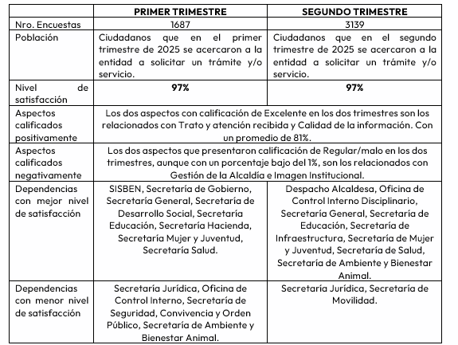
La satisfacción del cliente y la retroalimentación de las partes interesadas pertinentes:
:
2025

Slide 27
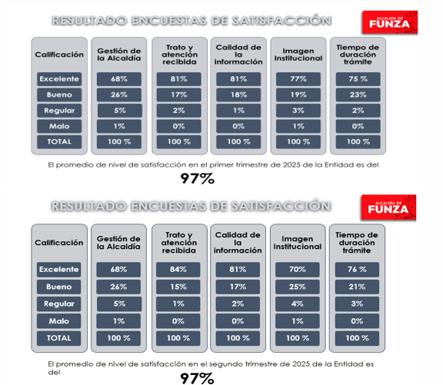
La satisfacción del cliente y la retroalimentación de las partes interesadas pertinentes:
:
2025

Slide 28
La satisfacción del cliente y la retroalimentación de las partes interesadas pertinentes:
:
Recomendaciones integradas en los informes de la Oficina de relacionamiento con el ciudadano:
Es conveniente por parte de los líderes de proceso impulsar el diligenciamiento de las encuestas de satisfacción, ya que la evaluación es el camino para establecer acciones que mejoren el desempeño de la Administración y por ende la confianza de los grupos de valor.
Es necesario que se soliciten por parte de los procesos, los resultados detallados de las encuestas de satisfacción consolidadas por el proceso de Servicio al Ciudadano, para que puedan analizarlas e identificar estrategias de mejoramiento internas.
Es conveniente que las Secretarías que realizan encuestas físicas, envíen el consolidado digitalizado los primeros cinco (5) días de cada mes a la Oficina de Relacionamiento con el Ciudadano para incluirlas en la base de datos que se utiliza para generar los informes mensuales y trimestrales.
Es oportuno que la aplicación de las encuestas se convierta en un deber del servidor público frente a la entidad, pues es necesario contar con mecanismos de medición que reflejen el estado constante de la función pública.
2025

Slide 29
La satisfacción del cliente y la retroalimentación de las partes interesadas pertinentes:
:
Funcionarios de la Administración Municipal:
PLAN DE BIENESTAR SOCIAL, LABORAL E INCENTIVOS:
Encuesta de identificación de necesidades de bienestar e incentivos con participación del 81% de los funcionarios.
Se definieron 36 actividades
Avance en la ejecución de actividades del 27% primer cuatrimestre 2025.
Porcentaje de participación del 72%.
Calificación de la satisfacción de las actividades en nivel excelente.
Fuente: Plan de bienestar página web, indicadores de gestión Kawak.
PLAN INSTITUCIONAL DE CAPACITACIÓN:
Encuesta de identificación de necesidades de capacitación con participación del 87% de los funcionarios y encuesta a dependencias.
Se definieron 74 actividades
Se realizaron en el primer cuatrimestre 17 actividades.
Porcentaje de participación del 99%.
Fuente: Plan de capacitación página web, indicadores de gestión Kawak.
2025

Slide 30
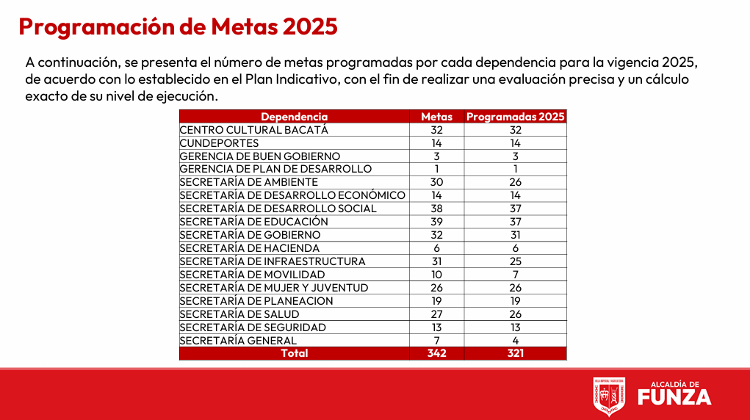
La satisfacción del cliente y la retroalimentación de las partes interesadas pertinentes:
:
Ciudadanía del municipio de Funza:
Avance en la ejecución de metas del Plan de Desarrollo corte junio 2025:
2025

Slide 31
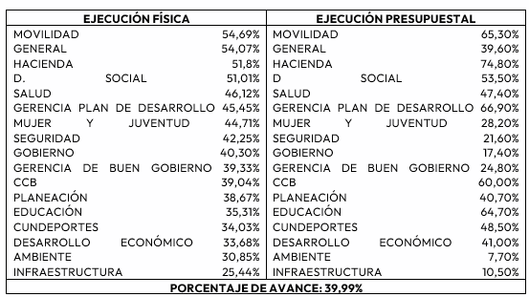
La satisfacción del cliente y la retroalimentación de las partes interesadas pertinentes:
:
Ciudadanía de la Administración Municipal:
Avance en la ejecución de metas del Plan de Desarrollo corte junio 2025: Información tomada de los indicadores y controles de riesgos registrados en la plataforma Kawak.
2025

Slide 32
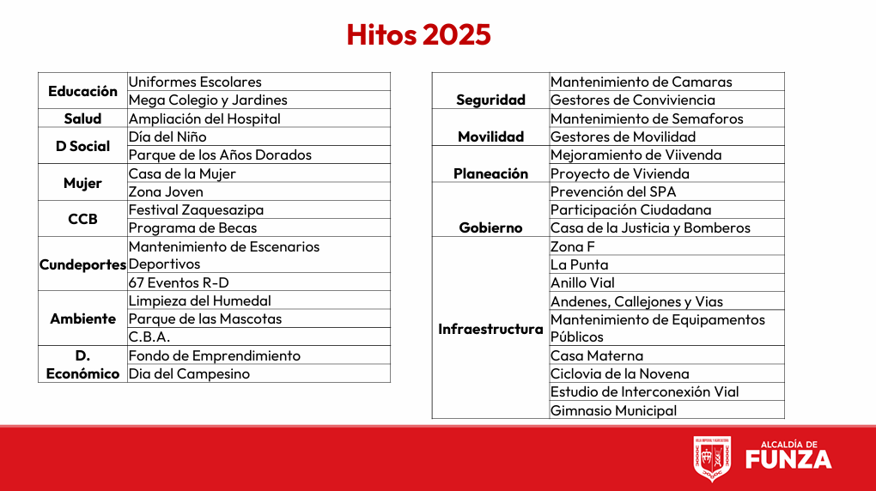
La satisfacción del cliente y la retroalimentación de las partes interesadas pertinentes:
:
Ciudadanía de la Administración Municipal:
Avance en la ejecución de metas del Plan de Desarrollo corte junio 2025: Información tomada de los indicadores y controles de riesgos registrados en la plataforma Kawak.
2025

Slide 33
La satisfacción del cliente y la retroalimentación de las partes interesadas pertinentes:
:
Participación ciudadana y Entes externos:
PLAN PARTICIPACIÓN CIUDADANA:
Para 2024 se programaron y ejecutaron 50 actividades.
Participación de 104.977 personas.
Para 2025 se programaron 59 actividades, avance en el primer cuatrimestre 27%.
Fuente: Pan de participación ciudadana publicado en la página Web.
Recomendación: Implementar encuestas de satisfacción, que permitan identificar oportunidades de mejora.
ENTES EXTERNOS
En 2024 el Concejo Municipal de Funza, invito a dependencias de la administración a sesiones de control en 36 oportunidades.
Fuente: Rendición de cuentas 2024 Concejo municipal de Funza.
Por otra parte, la Oficina de Control Interno realiza periódicamente el seguimiento a los informes que deben realizar en las diferentes dependencias, los cuales se publican en la página Web para conocimiento y consulta de las diferentes partes interesadas.
2025

Slide 34
El grado en el que se han logrado los objetivos del SIG:
:
:
Objetivo:
Implementar programas y proyectos para el desarrollo integral del municipio y sus habitantes.
Indicador: Cumplimiento planes Decreto 612. Meta: cumplimiento al 100%. Porcentaje de cumplimiento a la fecha: 50%
Indicador: Avance metas Plan de Desarrollo. Meta: cumplimiento al 100% . Porcentaje de cumplimiento a la fecha: 39,99%
Mejorar continuamente el desempeño institucional de la Alcaldía
Indicador: Porcentaje de cumplimiento actualización del MIPG. Meta: Actualizar el 100%. Porcentaje de cumplimiento a la fecha: 50%.
Indicador: Ejecución auditorías internas. Meta: 100%Porcentaje de cumplimiento a la fecha: 100%.
Indicador: Mantener 3 certificaciones ISO para la Alcaldía. Meta: 100% plan de acción para 2025. Porcentaje de cumplimiento a la fecha: 52.5%.
Garantizar la protección del medio ambiente y la prevención de la contaminación, el control y reducción de impactos negativos, promoviendo una cultura de desarrollo sostenible en las actividades y operaciones de la Alcaldía de Funza.
Indicador: Porcentaje de actividades programadas sobre las ejecutadas. Meta: 100%. Porcentaje de cumplimiento: 2025 primer semestre:100%.

Slide 35
El grado en el que se han logrado los objetivos del SIG:
:
:
Objetivo:
Proporcionar condiciones de trabajo seguras y saludables para la prevención de lesiones y el deterioro de la salud relacionada con el trabajo.
Indicador: Inspecciones planeadas sobre las ejecutadas. Meta: cumplimiento al 100%. Porcentaje de cumplimiento a la fecha: 70%
Indicador: Actividades recreo deportivas planeadas sobre las ejecutadas. Meta: cumplimiento al 100% . Porcentaje de cumplimiento a la fecha: 70%
Proteger los activos de información de amenazas internas y externas que puedan afectar la privacidad, confidencialidad, integridad y disponibilidad de la información de la Alcaldía de Funza o la privacidad de los titulares de la información.
Indicador: Riesgos documentados. Meta: Actualizar el 100%. Porcentaje de cumplimiento a la fecha: 50%.
Satisfacer las necesidades y expectativas pertinentes de la comunidad y partes interesadas.
Indicador: Caracterización grupos de valor. Meta: 100%. Porcentaje de cumplimiento: 70%.
Indicador: Resultado encuestas de satisfacción. Meta: 100%. Porcentaje de cumplimiento 97% primer semestre 2025.
Indicador: Ejecución plan de bienestar laboral. Meta: 100%. Porcentaje de cumplimiento: 37% primer cuatrimestre 2025.
Indicador: Ejecución plan de capacitación: Meta: 100%. Porcentaje cumplimiento: 22% primer cuatrimestre 2025.
Indicador: Ejecución anual rendición cuentas. Meta: 100% Porcentaje de cumplimiento 100% para 2024.
Indicador: Avance ejecución metas Plan Desarrollo. Meta 100% vigencia. Porcentaje de cumplimiento: 39,99 a junio 2025.
Indicador: Ejecución actividades de participación ciudadana. Meta: 100%. Porcentaje de cumplimiento: 27% primer cuatrimestre 2025.

Slide 36
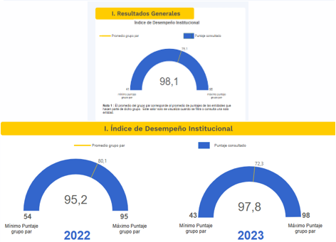
El desempeño de los procesos y conformidad de los productos y servicios :
Desempeño SIG-Sistema de Gestión Calidad_MIPG:
* Índice de desempeño institucional: La Alcaldía de Funza ocupó el primer lugar entre 3.371 municipios, con un puntaje de 98.1

Slide 37
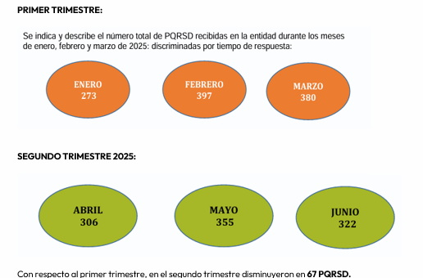
El desempeño de los procesos y conformidad de los productos y servicios :
Desempeño SIG-Sistema de Gestión Calidad_MIPG:
* Peticiones, Quejas, Reclamos, Sugerencias, Denuncias: Fuente: Informes Oficina de Relacionamiento con el ciudadano.
Primer trimestre
Segundo trimestre
Dependencias que recibieron menos de 50 PQRSD: 85% cumplimiento en los tiempos de respuesta.
Dependencias que recibieron menos de 50 PQRSD: 92% cumplimiento en los tiempos de respuesta.
Dependencias que recibieron más de 50 PQRSD: 97% cumplimiento en los tiempos de respuesta.
Dependencias que recibieron más de 50 PQRSD: 91% cumplimiento en los tiempos de respuesta.
Secretaría de Salud, 100% de respuestas dentro de los tiempos de Ley. Recibieron 190 PQRSD en el semestre.
Secretaría de Hacienda, 99% respuestas dentro de los tiempos, recibió 411 PQRSD en el semestre, es la dependencia que más recibió PQRSD.

Slide 38
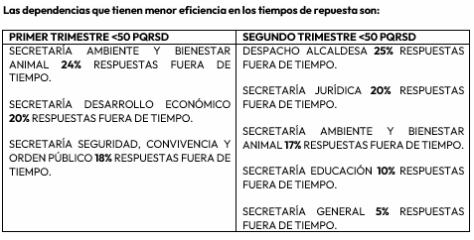
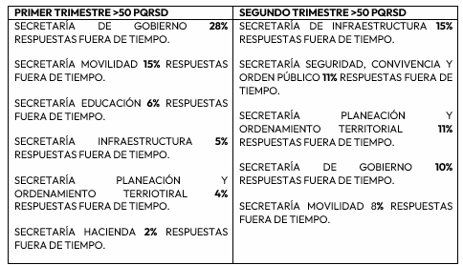
El desempeño de los procesos y conformidad de los productos y servicios :
Desempeño SIG-Sistema de Gestión Calidad_MIPG:
* Peticiones, Quejas, Reclamos, Sugerencias, Denuncias: Fuente: Informes Oficina de Relacionamiento con el ciudadano.
Secretaría de Ambiente y Bienestar Animal, repite en los dos trimestres, con un promedio de 20% de respuestas fuera de los tiempos
Secretaría de Gobierno y la Secretaría de Movilidad, aunque repiten en los dos trimestres, en los que tuvieron más PQRSD disminuyeron su porcentaje de respuesta fuera de tiempo.

Slide 39
El desempeño de los procesos y conformidad de los productos y servicios :
Desempeño SIG-Sistema de Gestión Calidad_MIPG:
Peticiones, Quejas, Reclamos, Sugerencias, Denuncias:
Recomendaciones:
Es importante que desde la Alta dirección se refuerce e impulse la importancia del cumplimiento de los tiempos de respuesta de acuerdo con la normatividad vigente.
Se recomienda que los secretarios de Despacho, Líderes de Procesos, Jefes de Oficina, Directores y Gerentes, revisen las alertas de vencimiento y establezcan estrategias con sus grupos de trabajo para realizar seguimiento y asegurar que las PQRSD se respondan en los tiempos establecidos por la norma. Recordando que responder fuera de tiempo puede llevar a investigación disciplinaria y entre otras cosas a la pérdida de confianza y credibilidad por parte de los grupos de interés de la Alcaldía municipal.

Slide 40
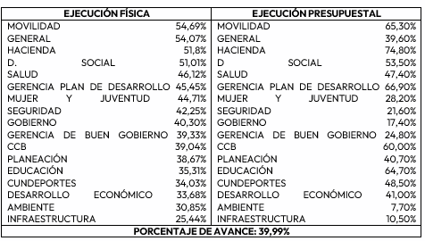
El desempeño de los procesos y conformidad de los productos y servicios :
Desempeño SIG-Sistema de Gestión Calidad_MIPG:
Cumplimiento de los procesos en relación a las metas del Plan de Desarrollo para la vigencia 2025, junio 2025:
Sistema de Gestión de Calidad junio 2025:
526 documentos actualizados KAWAK.
144 usuario creados en la plataforma KAWAK.
33 reuniones realizadas.
23 auditorías internas realizadas.
24 recorridos operacionales realizados.
Se invirtieron más de 500 horas en el proceso de auditorías internas y recorridos operacionales, que contó con la participación de 36 compañeros entre funcionarios y contratistas que decidieron apoyar el procesos y aportar su experiencia, conocimientos y ganas por mejorar el desempeño de la Alcaldía municipal.

Slide 41
El desempeño de los procesos y conformidad de los productos y servicios :
Conformidad de los productos y servicios:
Se realizó capacitación, reuniones con cada proceso para ayudarles a identificar sus posibles salidas no conformes, partiendo de los servicios que se prestan, se revisaron junto con los procesos la matriz de posibles productos y servicios no conformes y se explicó la importancia de identificar de manera consciente la materialización de las mismas.
En este momento tenemos 23 matrices con 130 posibles salidas no conformes en total, sobre las cuales estamos trabajando con los procesos para fortalecer la identificación y documentación.
Respecto a la identificación de aquellas salidas no conformes que se hayan materializado, para 2025 contamos con 27 registros en la plataforma KAWAK, de los procesos:
Desarrollo económico: por la no realización del día del campesino de 2024.
Educación: respecto a situaciones presentadas con las resoluciones del nombramiento de docentes y PQRSD.
Movilidad: Respecto a diligenciamiento de comparendos.
Gobernanza: Respecto a datos errados en resoluciones de pago de una de las mesas de participación.
Recursos Financieros: Errores en la identificación del contribuyente.
Para fortalecer el proceso, se rediseño el indicador para monitorear las posibles salidas no conformes y su materialización, actualmente debe ser diligenciado por cada proceso y al final se realiza el análisis de acuerdo con los resultados. Se alimenta trimestralmente y dado que se rediseño hace poco, estamos trabajando con los procesos para actualizar los primeros dos trimestres del año.

Slide 42
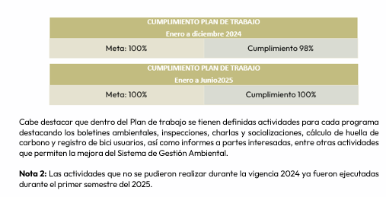
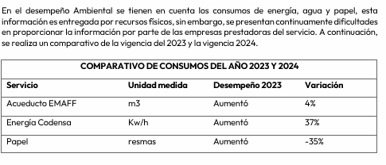
El desempeño de los procesos y conformidad de los productos y servicios :
Desempeño SIG-Sistema de Gestión Ambiental:
Cumplimiento requisitos legales: En Kawak se registra la normatividad del Sistema de Gestión Ambiental y se realiza seguimiento de cumplimiento.

Slide 43
El desempeño de los procesos y conformidad de los productos y servicios :
Desempeño SIG-Sistema de Seguridad y salud en el trabajo:
Ciclo Planear:
Recursos:
Responsable SST: Leidy Clavijo Ballesteros, licencia 8311 25 junio de 2018.
Conformación Comités:
Comité Paritario de SST: COPASST
Se realizaron 4 comités de seguridad y salud en el trabajo.
Se realizaron 6 inspecciones locativas e inspecciones de equipo de emergencia:
Sede Mujer y juventud
Sede Desarrollo Social
Sede Desarrollo Social
Cárcel Municipal
Comisaria Segunda
Centro de atención a la población con discapacidad.
Comité Convivencia Laboral:
Se planearon intervenciones de prevención del estrés labora.
Realización de estrategia ONCES CON BIENESTAR.
Capacitaciones:
Prevención del acoso laboral y sexual.
Resolución de conflictos.
Comité Seguridad Vial:
Implementación del Plan Estratégico de Seguridad Vial.
Política SST:
Actualizada en el Manual de Políticas del SIG. KAWAK.
Evaluación SST:
Reporte realizado en marzo de 2025.
Plan Anual de Trabajo: Para la vigencia 2025 el plan de trabajo está en un porcentaje de cumplimento del 66% a la fecha, de las 52 actividades programadas el 34% restante de las actividades se encuentra en gestión y será culminadas en el último semestre del año en curso.

Slide 44
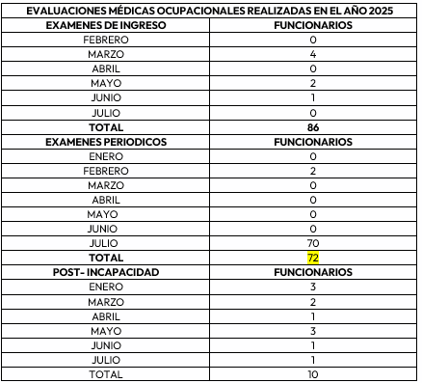
El desempeño de los procesos y conformidad de los productos y servicios :
Desempeño SIG-Sistema de Seguridad y salud en el trabajo:
Ciclo Hacer:
Gestión Salud: Exámenes medico ocupacionales contratados con IPS SIGMEDICA.
Perfil sociodemográfico mediante encuesta que alcanzó una participación de 500 personas.
Semana de la Salud. Proyectada para el segundo semestre de 2025.
Gestión de peligros, evaluación y valoración riesgos:
Se realizó actualización de la matriz en el primer semestre de 2025. medidas:
Plan de capacitación: En curso
Inspecciones locativas:
Sede Palacio municipal, CISS, Planeación, Centro Día, mujer y juventud, Plaza Naranja, Inspección primera de policía, Educación, Comisaría primera de familia, Cárcel municipal, CEO, Centro de discapacidad, Banco de alimentos, Comisaría segunda, Polivalente, Centro Pedagogía vial.
Exámenes medico ocupacionales:

Slide 45
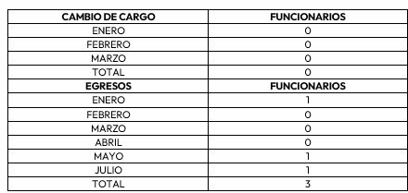
El desempeño de los procesos y conformidad de los productos y servicios :
Desempeño SIG-Sistema de Seguridad y salud en el trabajo:
Programa 5s:
Jornadas de orden y aseo por sedes
Capacitación de la metodología 5s
Programa vigilancia epidemiológica:
Asesoría programa vigilancia epidemiológica
Revisión y análisis ausentismo
Apoyo implementación programa Vig. Epidemiológica.
Identificación condiciones osteomusculares.
Valoraciones osteomusculares.
Alimentar indicadores.
Elaboración/actualización matriz de identificación de peligros.
Mantener actualizado los programas de gimnasia laboral.
Programa vigilancia epidemiológica: Capacitaciones:
Prevención lesiones osteomusculares.
Higiene postural
Prevención sedentarismo
Inspecciones: CEO, Comisaria segunda, trabajo en casa, gestantes, SE. Educación, Rec. Físicos, G. Documental, Gobierno.

Slide 46
El desempeño de los procesos y conformidad de los productos y servicios :
Desempeño SIG-Sistema de Seguridad y salud en el trabajo:
Plan Estratégico de Seguridad Vial:
Actividades:
Fortalecer la cultura de la prevención y la seguridad vial.
Sensibilización motociclistas.
Fatiga laboral.
Fomentar cultura de movilidad activa.
Fortalecer seguridad vial a bici usuarios.
Prevención de incidentes a conductores
Socialización PESV.
Plan de emergencias viles para conductores y agentes de tránsito.
Simulacro vial.
Capacitación actor vial conductor.
Examen escrito y practico simulacro vial
Trabajo en alturas y EPP
Capacitación trabajo seguro en alturas con apoyo SENA.
Inspecciones y sensibilización al personal del uso correcto de EPP y dotación.
Entrega de EPP.
Investigaciones de accidentes e incidentes y seguimiento.
Capacitación sobre programas de seguridad y salud en el trabajo en la Alcaldía.
Seguimiento a obras en ejecución o actividades realizadas por contratistas o subcontratistas.

Slide 47
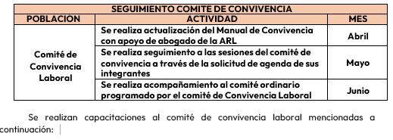
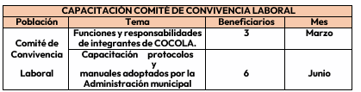
El desempeño de los procesos y conformidad de los productos y servicios :
Desempeño SIG-Sistema de Seguridad y salud en el trabajo: Programa riesgo psicosocial:

Slide 48
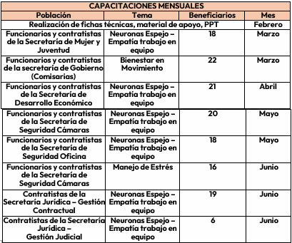
El desempeño de los procesos y conformidad de los productos y servicios :
Desempeño SIG-Sistema de Seguridad y salud en el trabajo: Programa riesgo psicosocial:

Slide 49
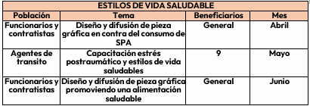
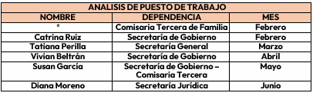
El desempeño de los procesos y conformidad de los productos y servicios :
Desempeño SIG-Sistema de Seguridad y salud en el trabajo: Programa riesgo psicosocial:

Slide 50
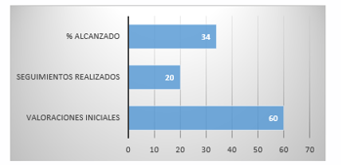
El desempeño de los procesos y conformidad de los productos y servicios :
Desempeño SIG-Sistema de Seguridad y salud en el trabajo: Pausas activas y gestión del riesgo cardiovascular-G. Amenazas
Pausas activas: porcentaje satisfacción 80%.
Pausas activas especificas: Porcentaje Satisfacción 100%.
Actividades recreo deportivas: porcentaje satisfacción 78.1%.
Valoraciones físicas: porcentaje satisfacción 100%.
Gestión amenazas:
Brigadistas:
Capacitación compromiso brigadista, 30 brigadistas.
Plan de evacuación, prevención, manejo extintores, 24 brigadistas.
Capacitación reanimación cardiopulmonar, 45 brigadistas.
Capacitación manejo de chorros, primeros auxilios, gabinete contra incendio, 30 brigadistas.
Capacitación primeros auxilios, enfermedades súbitas, atención básica, 30 brigadistas.
Capacitación derrame de hidrocarburos, prevención y control de incendios, 40 brigadistas.

Slide 51
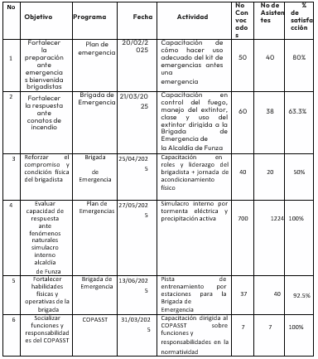
El desempeño de los procesos y conformidad de los productos y servicios :
Desempeño SIG-Sistema de Seguridad y salud en el trabajo: Gestión amenazas:

Slide 52
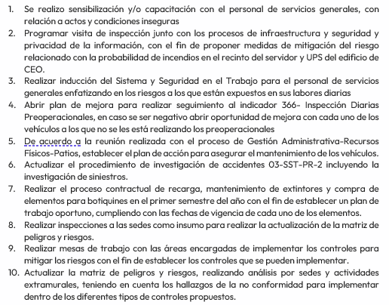
El desempeño de los procesos y conformidad de los productos y servicios :
Desempeño SIG-Sistema de Seguridad y salud en el trabajo:
Ciclo Verificar:
Indicadores: 36 indicadores en la plataforma Kawak.
Auditoría interna realizada el 12 de mayo de 2025.
Ciclo Actuar:
Acciones
Preventivas y
correctivas
Cumplimiento del 100% de requisitos legales del SST

Slide 53
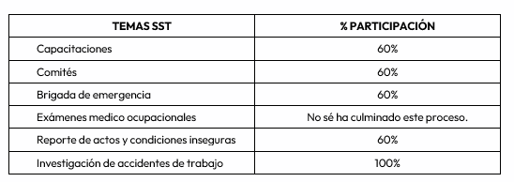
El desempeño de los procesos y conformidad de los productos y servicios :
Desempeño SIG-Sistema de Seguridad y salud en el trabajo: Participación de los trabajadores

Slide 54
Las no conformidades y acciones correctivas : 10 no conformidades
5 NO CONFORMIDADES ISO 9001 2015- SISTEMA GESTIÓN CALIDAD INFORME ICONTEC 2024
Descripción de la no conformidad:
La organización no asegura que la revisión por la dirección debe planificarse y llevarse a cabo incluyendo consideraciones sobre las acciones tomadas para abordar oportunidades
Evidencia:
Para el informe de revisión por la dirección el cual se elaboró el 7/11/2024 no se evidencia que se identifica las oportunidades de mejora a nivel de la alta dirección.
Plan de acción:
El manual de riesgo de la Administración municipal ya fue actualizado y socializado a través de la Plataforma KAWAK.
Desde MIPG, se diseñó un instrumento para que los procesos, registraran las actualizaciones a los riesgos existentes y registraran las oportunidades de mejora.
Se cito a través de circular a mesas de trabaja a cada proceso para revisar el diligenciamiento del instrumento creado y actualizar en KAWAK la información de riesgos y oportunidades.
En el presente informe se documenta para 2025 el ítem: “eficacia de las acciones tomadas para abordar los riesgos y las oportunidades”, con la documentación concerniente a las oportunidades identificadas.

Slide 55
Las no conformidades y acciones correctivas :
5 NO CONFORMIDADES ISO 9001 2015- SISTEMA GESTIÓN CALIDAD INFORME ICONTEC 2024
Descripción de la no conformidad: La organización no asegura que las salidas que no sean conformes con sus requisitos se identifican y se controlan para prevenir su uso o entrega no intencionada.
Evidencia: Se pudo evidenciar que se tiene la metodología para la identificación y tratamiento de las salidas no conformes. Sin embargo, no se aplica a los procesos de la organización para asegurar la conformidad de los productos o servicios.
Plan de acción:
En revisión interna del Sistema Integrado de Gestión en relación al proceso, se concluyó que este refleja las actividades necesarias para identificar las posibles salidas no conformes y documentarlas en la plataforma KAWAK, con seguimiento trimestral, en lugar de ellos se estableció que se debía revisar y actualizar el indicador para medir de manera más concreta y eficaz la materialización de las salidas no conformes.
Se realizaron reuniones con todos los procesos en las que:
Se capacitó en el manejo de las salidas no conformes, como identificarlas y documentar la matriz de salidas no conformes.
Se realizaron reuniones de seguimiento a todos los procesos, sobre el diligenciamiento realizado en la matriz.
En la auditoría interna se solicito a los auditores indagar sobre las salidas no conformes, para determinar que respuestas daban los procesos.
Se actualizó el indicador de salidas no conformes.
Se realizó reunión con nueva revisión de salidas no conformes, explicación del indicador y registro de la materialización de salidas no conformes.
Actualmente nos encontramos apoyando a los procesos en el diligenciamiento del indicador para los dos primeros trimestres del 2025.

Slide 56
Las no conformidades y acciones correctivas :
5 NO CONFORMIDADES ISO 9001 2015- SISTEMA GESTIÓN CALIDAD INFORME ICONTEC 2024
Descripción de la no conformidad: La organización no asegura todas las acciones sobre el desempeño y la eficacia del sistema de gestión de la calidad, incluidas las tendencias relativas a la retroalimentación de las partes interesadas pertinentes
Evidencia: Para el informe de revisión por la dirección el cual se elaboró el 7/11/2024 no se evidencia que se mida o identifique todas las partes interesadas que de alguna manera se relacionan en el informe de revisión por la dirección
Plan de acción:
Se realizó informe para documentar las demás partes interesadas con corte a diciembre 2024, el cual se remite junto con este informe.
El informe se compartió en la auditoría interna.
Para 2025, en el presente informe se detallan las partes interesadas pertinentes en el ítem 3.1.
Descripción de la no conformidad: La organización no asegura que se implementen las acciones para abordar los riesgos.
Evidencia: Para el riesgo de afectación reputacional y económica, por falta en seguimiento a la ficha técnica de control de alimentos, no se ejecutan los controles indicados en el documento 11-FR-26 Numeral 10, ya que el formato de verificación 07-FR-77 para los productos recibidos en septiembre de 2024, tienen una vigencia inferior a la establecida en el control.
Plan de acción:
En el proceso de Desarrollo social se está realizando seguimiento estricto a las entregas, fichas técnicas, fechas de vencimiento de los alimentos, acorde con las minutas.

Slide 57
Las no conformidades y acciones correctivas :
5 NO CONFORMIDADES ISO 9001 2015- SISTEMA GESTIÓN CALIDAD INFORME ICONTEC 2024
Descripción no conformidad: La organización no planifico la manera de evaluar la eficacia de las acciones
Evidencia: La organización no identifica las acciones necesarias para abordar los riesgos ni ha evaluado la eficacia de dichas acciones en la conformidad de los productos y los servicios. Se evidencio para los procesos de GESTIÓN EN DEL AMBIENTE Y BIENESTAR ANIMAL y GESTION DE LA SEGURIDAD Y PRIVACIDAD DE LA INFORMACIÓN, se tienen identificados los riesgos, pero no se definen los controles para prevenir su materialización.
Plan de acción:
El manual de riesgos ya ha sido actualizado y socializado.
En mesas de trabajo con todos los procesos se están actualizando los riesgos y controles para un mejor seguimiento.
Tanto el proceso de Gestión TC, como el proceso de Ambiente y Bienestar Animal han diseñados sus acciones de mejora para subsanar esta no conformidad.

Slide 58
Las no conformidades y acciones correctivas :
1 NO CONFORMIDAD ISO 14001 2015 SISTEMA GESTIÓN AMBIENTAL- 1 NO CONFORMIDAD COMPARTIDA CON ISO 45001 2018 SST INFORME ICONTEC 2024
No conformidad compartida entre ISO 14001 2015 – ISO 45001 2018:
Descripción de la no conformidad: Se observaron las siguientes desviaciones del control operacional en el CENTRO DIA:
-Cables en desorden y puntos eléctricos en mal estado.
- Puntos de extintores vacíos sin el elemento de control.
-Falta plano de evacuación de la sede.
Plan de acción:
Se realizó una mesa de trabajo con las áreas involucradas para el mantenimiento de cableado, estuvo Relacionamiento al Ciudadano y la Secretaría de Infraestructura, a fin de realizar las acciones necesarias y compromiso de cada área para mitigar el riesgo eléctrico, los extintores se recargaron en el mes de diciembre de 2024, y su vencimiento esta para diciembre de 2025.
Descripción de la no conformidad: En la matriz de aspectos e impactos ambientales 03-FR39, se observa que:-No se han identificado los aspectos e impactos ambientales y los controles operacionales de ingeniería o administrativos acorde con la hoja de datos de seguridad (MSDS) y el Sistema Globalmente Armonizado, para la compra, almacenamiento y uso de sustancias químicas.-Dentro de las condiciones anormales de operación no se especifica la condición actual del racionamiento de agua potable que afecta las instalaciones de la Alcaldía
Evidencia: Matriz de aspectos e impactos ambientales 03-FR39 (2024-04)
Plan de acción:
Se realiza actualización de la Matriz de aspectos e impactos con lo indicado frente a insumos.

Slide 59
Las no conformidades y acciones correctivas :
3 NO CONFORMIDADES ISO 45001 2018-SST INFORME ICONTEC 2024
Descripción de la no conformidad: Se observaron las siguientes desviaciones del control operacional.-Cables de la greca de la cafetería de la sede de Patios sobre la estufa apagada que funciona con gas natural. -Recinto del servidor y UPS del edificio de CEO sin aire acondicionado en funcionamiento y sin medidas de prevención de incendios, el recinto con temperatura mayor a 200C -Falta de señalización, de baja altura en el costado lateral izquierdo de las escaleras del edificio de CEO y en la sede de Patios se indica una señal de salida de emergencia y la puerta está deshabilitada.-No se tiene inspección preoperacional de los siguientes vehículos (ODR505 y OFK198).-No se cuenta con el mantenimiento de 2024 de los vehículos ODR505-ODR835.-Para el siniestro del vehículo OFK183 de marzo de 2024, no se realizaron acciones de mejor o investigación del evento.
Plan de acción:
En atención a las actividades planteadas, en la sección de desempeño del Sistema Seguridad y salud en el trabajo de este informe, se pueden visualizar las actividades realizadas para cumplir las acciones definida.
Descripción de la no conformidad: La organización no asegura que se dé una respuesta a situaciones de emergencia potenciales, incluyendo la prestación de primeros auxilios.
Evidencia: Se evidencia que los extintores y botiquines están vencidos de los siguientes vehículos ODR836 y OCF211, de igual forma los extintores y algunos componentes de los botiquines de las oficinas administrativas.
Plan de acción:
En atención a las actividades planteadas, en la sección de desempeño del Sistema Seguridad y salud en el trabajo de este informe, se pueden visualizar las actividades realizadas para cumplir las acciones definidas.

Slide 60
Las no conformidades y acciones correctivas :
3 NO CONFORMIDADES ISO 45001 2018 SST INFORME ICONTEC 2024
Descripción de la no conformidad: En la matriz de identificación de peligros, evaluación de peligros de SST y definición de controles operacionales, 03-SST-FR64, se observa que-No se consideran los incidentes pasados pertinentes internos o externos y sus causas, para la identificación de peligros y la evaluación de riesgos de STT en el componente de probabilidad.-No se han identificado los controles operacionales de ingeniería, administrativos o de uso de EPPs acorde con la hoja de datos de seguridad (MSDS) y el Sistema Globalmente Armonizado, para la compra, almacenamiento y uso de sustancias químicas.-Peligros y riesgos eléctricos asociados a las instalaciones eléctricas y el cumplimiento de reglamentación de seguridad eléctrica (RETIE).-Peligros y riesgos de SST derivados de utilización de ascensores y equipos de elevación de personas discapacitadas y los correspondientes controles operacionales aplicados como el mantenimiento.
. -Peligros y riesgos de SST asociados a los servidores en los centros de datos en los edificios de CEO y de Patios.-Actividades no rutinarias como mantenimiento de la infraestructura de las instalaciones y sedes de la alcaldía como pintura, lavado de vidrios o fachadas -Controles administrativos como cláusulas contractuales relacionadas con análisis de trabajo seguro, permisos de trabajo, capacitación y especificación de usos de EPPs, con los contratistas que realizan actividades de construcción y mantenimiento de la infraestructura del municipio y de las instalaciones de la Alcaldía
Evidencia: 03-SST-FR64 Matriz de peligros y riesgos 2024-08.
Plan de acción:
Se han realizado las reuniones, inspecciones y asesorías requeridas, para actualizar la matriz de riesgos.

Slide 61
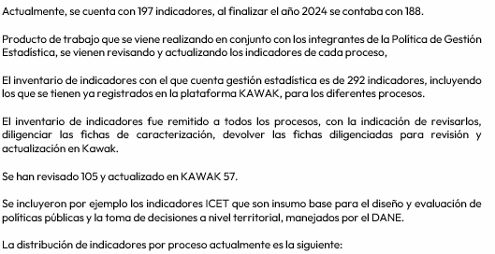
Los resultados de seguimiento y medición :

Slide 62
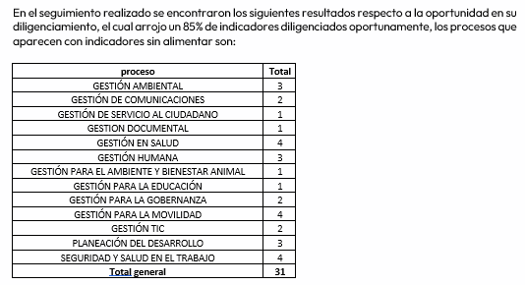
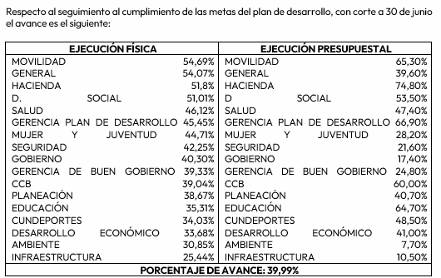
Los resultados de seguimiento y medición :

Slide 63
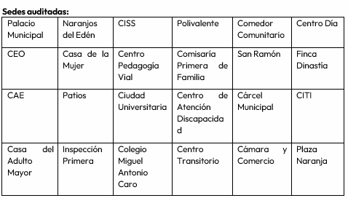
Los resultados de las auditorías:
Como oportunidad de mejora generada del análisis del proceso de auditoría realizado por el ente certificador ICONTEC en 2024, se decidió para 2025, realizar la auditoría interna a la Alcaldía de Funza en dos fases:
Primera fase recorridos operacionales a 24 sedes, para verificar el cumplimiento de los requisitos del numeral 8.1 – Planificación y control operacional de las normas ISO 14001:2015 Sistema de Gestión Ambiental e ISO 45001:2018 Sistema de Seguridad y Salud en el Trabajo.
Los recorridos Operacionales fueron realizados por integrantes del Sistema Integrado de Gestión, con el acompañamiento de integrantes del COPASST y del Comité de Seguridad Vial y se realizaron entre el 21 y el 28 de abril de 2025.

Slide 64
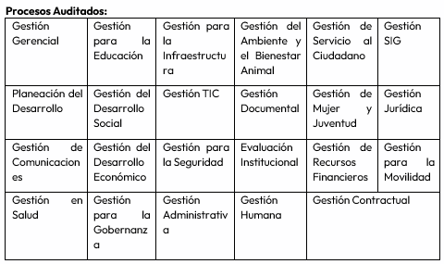
Los resultados de las auditorías:
Segunda fase auditoría Interna realizada a 23 procesos de la Alcaldía Municipal, con el fin de verificar el cumplimiento de los requisitos de las normas ISO 9001 2015 Sistema de Gestión de Calidad, ISO 14001:2015 Sistema de Gestión Ambiental e ISO 45001:2018 Sistema de Seguridad y Salud en el Trabajo.
El proceso de auditoría interna se realizó entre el 12 de mayo y el 12 de junio de 2025.

Slide 65
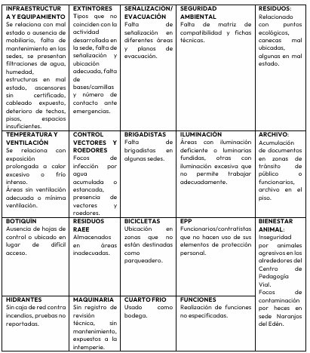
Los resultados de las auditorías:
Resultados recorridos operacionales:
Todos los hallazgos generados en los recorridos operacionales se clasificaron como tipo NO CONFORMIDAD.
Se auditaron 24 sedes y se encontraron 194 hallazgos.
Los hallazgos se organizaron en 19 categorías:

Slide 66
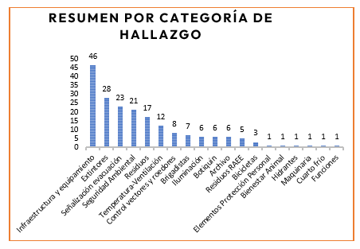
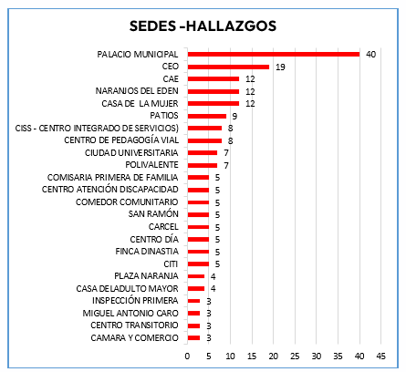
Los resultados de las auditorías:

Slide 67
Los resultados de las auditorías:
La sede que presenta la mayoría de hallazgos es:
PALACIO MUNICIPAL: Confluyen varías oficinas de diferentes secretarías y procesos. Debido a la antigüedad de la edificación se presentan situaciones relacionadas con inundaciones, humedad, filtraciones, vectores, estrés térmico, se debe dar especial atención en lo relacionado con el manejo de archivo cuyos documentos corren riesgo de pérdida por las situaciones mencionadas, además de posibles enfermedades en los funcionarios por la presencia de vectores.
Aunque PATIOS no tiene un número elevado de hallazgos, es importante evaluar la prioridad para su intervención dado que se encuentra el Archivo de la Alcaldía Municipal y se presentan varios temas relacionados con la temperatura, iluminación, ventilación, extintores, filtraciones de agua, que pueden afectar severamente la conservación documental.
De igual forma, el hecho de que se encuentren vehículos que se encienden dentro de la infraestructura genera emisión de gases que pueden ocasionar problemas de salud.

Slide 68
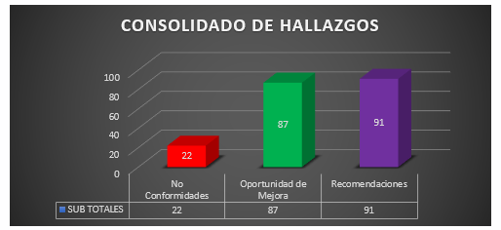
Los resultados de las auditorías:
Resultados auditorías internas:
Se encontraron hallazgos de tipo NO CONFORMIDAD, OPORTUNIDADES DE MEJORA y RECOMENDACIONES.

Slide 69
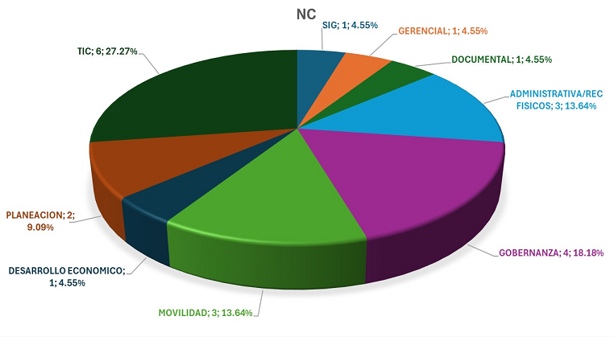
Los resultados de las auditorías:
No conformidades:

Slide 70
Los resultados de las auditorías:
No conformidades:
Gestión TIC: 6 No Conformidades (todas relacionadas con ISO 9001:2015). Destacan el bajo porcentaje de implementación del Marco de Referencia de Arquitectura Empresarial, gestión inadecuada de riesgos de seguridad de la información, información documentada con errores y no disponible, funciones del MSPI no desarrolladas y ausencia de indicadores de seguridad de la información.
Gestión para la Gobernanza: 4 No Conformidades (todas relacionadas con ISO 9001:2015). Los hallazgos se refieren a procedimientos de infracciones urbanísticas y pesas/medidas no acordes con la normatividad, expedientes físicos no gestionados electrónicamente en Comisaría Tercera de Familia, y condiciones inadecuadas de instalaciones en comisarías e inspecciones de policía.
Gestión Administrativa (Recursos Físicos): 3 No Conformidades (ISO, ISO 9001:2015). Los hallazgos recurrentes incluyen incumplimiento en EPP, condiciones inseguras, demoras en contratación, almacenamiento inadecuado.
Gestión para la Movilidad: 3 No Conformidades (todas relacionadas con ISO 9001:2015). Se encontraron productos/servicios no conformes sin control (ej. comparendos con errores), no conformidades de auditorías anteriores no documentadas ni analizadas, y falta de seguimiento al cumplimiento de leyes de seguridad vial y movilidad sostenible.
Gestión de Planeación del Desarrollo: 2 No Conformidades (ISO 9001:2015). ausencia de identificación de riesgos de corrupción y falta de indicadores en mejora de vivienda.

Slide 71
Los resultados de las auditorías:
No conformidades:
Gestión SIG: 1 No conformidad ya que no se ha medido ni analizado un indicador desde 2024, lo que impide evaluar la eficacia de la gestión del riesgo y el desempeño del SGC. (ISO, ISO 9001:2015)
Gestión Gerencial: 1 No conformidad, ya que, no se han documentado las acciones de mejora para no conformidades identificadas en 2024, evidenciando falta de seguimiento a la mejora continua. (ISO, ISO 9001:2015)
Gestión Administrativa-Documental: 1 No conformidad relacionada con que las tablas de retención documental están incompletas, teniendo en cuenta la normativa del Archivo General de la Nación sobre actualización tras reestructuraciones. (ISO, ISO 9001:2015).
Gestión para el Desarrollo Económico:1 No conformidad relacionada con un evento planificado que no se ejecutó, debido a la falta oportuna de recursos presupuestales, lo cual incumple un requisito de la ISO 9001:2015 sobre disponibilidad de recursos. (ISO, ISO 9001:2015).
ACCIONES EJECUTADAS: Se realizaron 23 mesas de trabajo para revisión del informe de auditoría y explicación del cargue de planes de mejoramiento en la plataforma Kawak
Respecto a los planes de mejoramiento relacionados con los hallazgos identificados en los recorridos operacionales, desde los sistemas ambiental y de seguridad y salud en el trabajo se han venido adelantado acciones para dar solución o mitigar las situaciones encontradas, no obstante desde la Secretaria de Planeación se insto a la Secretaría General para que se establezcan los planes requeridos según el tipo de hallazgo.

Slide 72
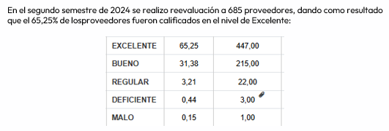
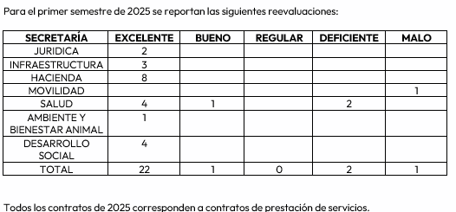
El desempeño de los proveedores externos:
EL 84% de los contratos fueron evaluados con puntaje excelente en el primer semestre.
Recomendaciones:
Se recomienda la implementación de una estrategia que permita obtener las calificaciones y aspectos evaluados de manera oportuna, para realizar seguimiento a los diferentes criterios de calificación.
Se recomienda identificar del total de contratos, cuales no tuvieron reevaluación para establecer las razones.
FIN TERCER PUNTO VOLVER AL MENÚ

Slide 73
Adecuación de recursos:
PRESUPUESTO:
Acuerdo No. 014 de noviembre 2024, establece presupuesto de ingresos y gastos del municipio de Funza, para 2025.
Presupuesto de Gastos:
$350.982.775.600
Gastos de funcionamiento para la administración central:
$78.574.236.854
ADICIÓN PRESUPUESTO:
Acuerdo No. 005 de julio 2025, modifica el presupuesto de ingresos y gastos del municipio de Funza para 2025.
Adición de recursos:
$15.618.690.588
Educación: $15.536.731.980
Mujer y Juventud: $81.958.608
Talento Humano
DISTRIBUCIÓN PLANTA:
Cargos:
Carrera administrativa: 132
Provisionalidad: 69
Vacantes: 22
195 cargos misionales y 97 cargos de apoyo.
2 personas en condición de discapacidad.
La administración municipal cuenta con los recursos para garantizar su permanencia.
Informe: Plan anua de vacantes
Como parte de las metas del plan de desarrollo, se tiene relacionada con un Rediseño Institucional, para optimizar la gestión y los servicios de la Administración.

Slide 74
Adecuación de recursos:
Sistema Gestión Calidad:
3 personas CPS
1 persona carrera
Contrato KAWAK
Contrato renovación de certificaciones ISO 9001 2015- 14001 2015 – ISO 45001 2018
Contrato Impresos apropiación sistema y tablones plataforma estratégica.
Sistema Gestión Ambiental:
1 personas CPS
1 persona carrera
Contrato PRESTACION DE SERVICIOS DE RECOLECCION, TRANSPORTE Y DISPOSICION FINAL DE RESIDUOS PELIGROSOS GENERADOS POR LA ALCALDIA DE FUNZA.
MIPG:
2 personas CPS
1 persona carrera
Sistema de Seguridad y Salud en el Trabajo:
12 personas CPS
1 persona provisional
FIN CUARTO PUNTO VOLVER AL MENÚ

Slide 75
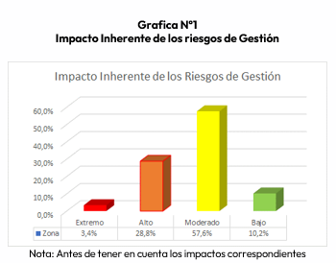
Eficacia de las acciones tomadas para abordar los riesgos y las oportunidades : Se subsana no conformidad de 2024 ICONTEC, dado que se había abordado riesgos pero no oportunidades, en 2025 se abordan los dos aspectos.
Riesgos:
Durante el primer semestre del año se realizaron las siguientes acciones para la administración de riesgos al interior de la entidad:
Actualización de la Política de riesgos, su socialización y divulgación al interior de la entidad.
Ajustes de la descripción de los riesgos, sus controles y su periodicidad de medición
Se realizaron informes de seguimiento y Monitoreo de los riesgos de Gestión y Corrupción
Se realizaron mesas de trabajo para el fortalecimiento de riesgos de Seguridad y privacidad de la información.
Se realizaron mesas de trabajo para la documentación de Riesgos fiscales y de lavado de activos y de financiación del terrorismo.
Impacto inherente:
El "Impacto Inherente" es la magnitud potencial de las consecuencias negativas que un riesgo puede causar en la entidad:
De los 59 riesgos de gestión documentados en KAWAK, el 57,6% se encuentran valorados dentro de un impacto inherente del riego moderado.

Slide 76
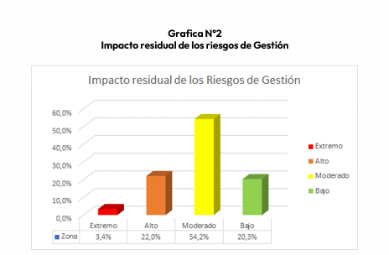
Eficacia de las acciones tomadas para abordar los riesgos y las oportunidades:
Impacto residual riesgos de gestión:
Consecuencia o nivel de riesgo que persiste después de implementar todas las medidas de control y mitigación posibles para un riesgo específico. Es el riesgo que queda al final, reconociendo que no se pueden eliminar todos los riesgos por completo.
Una vez analizado el impacto de los controles implementados en cada riesgo de gestión, se puede evidenciar que el 54,2% de los riesgos presentan una valoración moderada.
Los riesgos de gestión antes de la aplicación de controles se encontraban en un impacto alto del 28,8% y después de la aplicación de controles disminuye a 22 %.

Slide 77
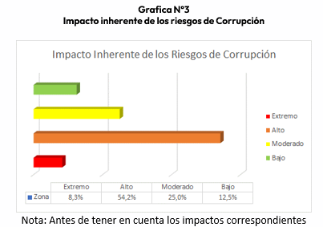
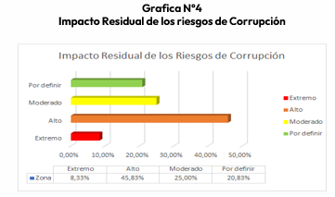
Eficacia de las acciones tomadas para abordar los riesgos y las oportunidades:
Impacto inherente riesgos de corrupción:
De los 24 riesgos de corrupción el 54,2%, se encuentran dentro de un impacto alto, el 25,2% dentro de un impacto moderado, el 12,5% dentro de un impacto bajo y el 8;3% dentro de un impacto alto inherente del riesgo.
Impacto residual riesgos de corrupción:
La Administración de Funza, ha implementado controles para administrar y gestionar los riesgos de Corrupción, implementando controles y realizando ejecuciones y seguimientos, a continuación, se puede visualizar que una vez aplicados los controles el impacto residual de los riegos altos disminuyo a un 45,83%

Slide 78
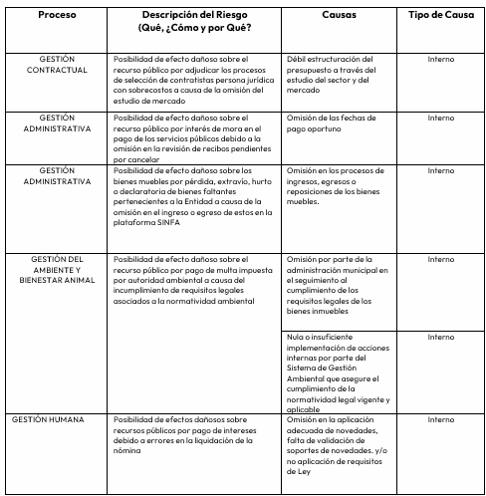
Eficacia de las acciones tomadas para abordar los riesgos y las oportunidades:
Materialización:
Realizadas los seguimientos a los riesgos de gestión de corrupción y riesgos Fiscales, a la fecha de corte de la elaboración de este informe no se ha materializado ningún riesgo.
RIESGOS FISCALES

Slide 79
Eficacia de las acciones tomadas para abordar los riesgos y las oportunidades:
IDENTIFICACIÓN DE OPORTUNIDADES
Para la identificación de oportunidades la Administración Municipal realizó acciones para que desde cada proceso se analizaran el contexto interno y externo de la entidad, las necesidades y expectativas de las partes interesadas, y el desempeño de los procesos, identificando situaciones que puedan generar beneficios (oportunidades).
Gestión de Comunicaciones
El proceso de Gestión de comunicaciones evidencio la oportunidad de mejora de actualizar el procedimiento de solicitud de Servicios orientado a mitigar los errores de las secretarias solicitantes optimizando los tiempos de radicación y de respuesta y con esto asignar enlaces de comunicaciones por dependencia encargados de realizar las solicitudes de conformidad a los formatos establecidos
Planeación del desarrollo
El proceso de Planeación del Desarrollo ha identificado la oportunidad de realizar acciones de fortalecimiento y de implementación de una cultura orientada a la apropiación del Modelo Integrado de Planeación y Gestión a través de una campaña de apropiación del MIPG que permitirá conocer a todos los funcionarios y contratistas la utilidad, del modelo, los beneficios, el impacto, la relación con sus funciones y los excelentes resultados en cuanto al índice de desempeño institucional.
El proceso de planeación del desarrollo ha identificado la oportunidad de aplicar herramientas de inteligencia artificial para análisis de causas en las no conformidades generadas por auditorías internas y externas, las cuales han sido integradas en la plataforma KAWAK, fomentando la cultura del reporte y análisis de no conformidades.
El proceso de planeación del desarrollo ha identificado la oportunidad de fortalecer el análisis de indicadores para decisiones más acertadas.
El proceso de planeación del desarrollo ha identificado la oportunidad de diseñar e implementar una Guía verde frente a las compras públicas con criterios de Sostenibilidad para la administración central del Municipio de Funza.

Slide 80
Eficacia de las acciones tomadas para abordar los riesgos y las oportunidades:
Gestión Gerencial
El proceso de Gestión Gerencial ha identificado la oportunidad de fortalecer el seguimiento físico y financiero del Plan de Desarrollo “Funza Evoluciona 2024–2027” mediante el uso de herramientas digitales como Power BI y tableros de control interactivos. Esta mejora facilitará la toma de decisiones con información gráfica y actualizada, y permitirá formalizar la socialización de reportes ante la alta gerencia. El plan de acción contempla el diseño de visualizaciones, la capacitación de enlaces sectoriales y la presentación periódica de avances, con una implementación estimada en seis meses y seguimiento cuatrimestral.
Gestión del Servicio al Ciudadano
El proceso de servicio al ciudadano ha identificado la oportunidad de realizar actividades de prevención para evitar el vencimiento de los requerimientos y la materialización de procesos judiciales por el no cumplimiento de los tiempos de respuesta a las PQRS, a través de seguimiento y controles.
El proceso de servicio al ciudadano ha identificado la oportunidad de socializar a los servidores públicos y ciudadanos el tratamiento dado a las PRRSD a través de la publicación en la página Web y en el Kawak los informes generados trimestralmente sobre el estado de las PRRSD y su grado de satisfacción.
Gestión para la Infraestructura
El proceso de gestión para infraestructura ha identificado la oportunidad de mejora con relación a la organización de los expedientes contractuales existentes en la Secretaría de Infraestructura, sobre los proyectos y servicios desarrollados por la dependencia
El proceso de gestión para infraestructura ha identificado la oportunidad de mejora a las respuestas de las PQRSD, asignadas a la Secretaría de Infraestructura.

Slide 81
Eficacia de las acciones tomadas para abordar los riesgos y las oportunidades:
Gestión para la movilidad
El proceso de Gestión para Movilidad a identificado la oportunidad de fortalecer la gestión documental de los procesos contravencionales, mediante la digitalización completa de los expedientes sancionatorios, integrándolos en el drive institucional y la Tera de información que maneja la Secretaria de Movilidad.
El proceso de Gestión para Movilidad a identificado la oportunidad de fortalecer la gestión del conocimiento en el organismo de tránsito, a través de la capacitación continua a los funcionarios sobre sus roles, responsabilidades, procedimientos institucionales y normatividad vigente. El objetivo de esta mejora es incrementar la eficiencia operativa y la capacidad institucional, optimizando la toma de decisiones, reduciendo errores administrativos y mejorando la atención al ciudadano. La implementación de esta acción beneficiará directamente a los funcionarios y, de manera indirecta, a los usuarios del servicio, generando un impacto positivo en la gestión del organismo.
El proceso de Gestión para Movilidad a identificado la oportunidad de clasificar adecuadamente los servicios y trámites que presta la Secretaría, diferenciando ambos conceptos con base en la normatividad vigente. Esto permitirá establecer tiempos de respuesta acordes a la ley, mejorar la trazabilidad de los procesos y facilitar una atención más eficiente al ciudadano.
El proceso de Gestión para Movilidad a identificado la oportunidad de implementar la publicación de trámites y servicios en redes sociales y página web a través de post y videos promocionales (Shorts), en donde se le comunique a la ciudadanía el alcance de la Secretaría, con el fin de optimizar la atención al ciudadano, disminuir traslados y evitar la desinformación.

Slide 82
Eficacia de las acciones tomadas para abordar los riesgos y las oportunidades:
Gestión Mujer y Juventud
El proceso ha identificado la oportunidad de mejorar la eficiencia del procedimiento de selección de la población beneficiada con los bonos redimibles, así como aplicación de criterios de priorización de los beneficiarios del apoyo económico, de acuerdo con la normatividad vigente, garantizando equidad y transparencia en el proceso.
Gestión para la Seguridad
El proceso Gestión para la Seguridad ha identificado la oportunidad de mejorar la disponibilidad técnica del CEO, mediante el uso de un formato ya existente para el reporte estandarizado de novedades técnicas. Esta herramienta se utilizará cuando se detecte una posible falla, permitiendo comunicar de forma precisa la situación para agilizar su diagnóstico y reparación, asegurando así la capacidad de respuesta.
El proceso Gestión para la Seguridad ha identificado la oportunidad de reforzar las medidas de seguridad de la Cárcel Municipal de Funza mediante la instalación de recordatorios visuales en puntos clave (ej. cartelera). Esta medida simple busca asegurar el cumplimiento de las medidas de custodia y traslado, reduciendo el riesgo de fallos por olvido o rutina. La implementación solo requiere diseñar e instalar los adhesivos en los lugares pertinentes.
Gestión del Desarrollo Social
El proceso de Gestión del desarrollo Social ha identificado la oportunidad de fortalecer los procesos participativos y la atención integral a las familias Finanzas, en dos metas fundamental como son la creación de los Clubes lúdicos-pedagógicos y la creación de una escuela de asistencia y asesoría dirigida a la familia, en pro del fortalecimiento del tejido social.

Slide 83
Eficacia de las acciones tomadas para abordar los riesgos y las oportunidades:
Gestión para el Ambiente y Bienestar Animal
El proceso de Gestión para el Ambiente y Bienestar Animal ha identificado la oportunidad Impulsar y fortalecer el programa Guardianes por la vida animal, dirigido a toda la población mayor de edad del municipio de Funza
El proceso Gestión para el Ambiente y Bienestar Animal ha identificado la oportunidad de realizar la Construcción del centro de Bienestar Animal previsto por la administración municipal para el fortalecimiento del programa de Bienestar Animal de la secretaria de Ambiente y Bienestar Animal.
El proceso Gestión para el Ambiente y Bienestar Animal ha identificado la oportunidad de realizar la Implementación de tecnología para el monitoreo y control de los recursos naturales del municipio.
El proceso Gestión para el Ambiente y Bienestar Animal ha identificado la oportunidad de realizar un programa ambiental-Premios awa - ambiente y bienestar animal.
El proceso Gestión para el Ambiente y Bienestar Animal ha identificado la oportunidad de realizar la estructuración e implementación de guion para la estandarización de la información y sendero a utilizar en los recorridos de interpretación ambiental, realizados en el humedal Gualí predio Pozo Hondo.
Gestión en Salud
El proceso de Gestión en salud ha identificado la oportunidad de optimizar la gestión de datos institucionales mediante la implementación de una estrategia digital automatizada. Esta iniciativa permitiría agilizar el procesamiento de información, facilitar el acceso oportuno a los registros y reducir los errores derivados de procesos manuales.
La automatización contribuiría a mejorar la toma de decisiones, la trazabilidad de los casos y la eficiencia operativa de los servicios de salud.

Slide 84
Eficacia de las acciones tomadas para abordar los riesgos y las oportunidades:
Gestión del Desarrollo Económico
El proceso de Gestión del Desarrollo Económico ha identificado la oportunidad de optimizar su eficiencia mediante la gestión y análisis sistemático de bases de datos institucionales. Esto permitirá detectar brechas en la información de poblaciones vulnerables —personas con discapacidad, adultos mayores, madres cabeza de familia, víctimas del conflicto, entre otros— y priorizarlas en los planes de acción. Con estrategias focalizadas, se garantizará su acceso a la oferta institucional, fortaleciendo el enfoque inclusivo, el cumplimiento de requisitos y la mejora continua en la planeación y ejecución de programas.
Gestión para la educación
El proceso de gestión para la educación ha identificado la oportunidad de implementación de nuevas estrategias para el desarrollo de actividades de capacitación, aprovechando las herramientas virtuales y el E-Learning. Asignar recursos para estos programas permitirá que los materiales de capacitación, una vez creados, puedan ser replicados muchas veces, optimizando el uso de los recursos disponibles y ampliando el alcance de la formación para los docentes sin necesidad de grandes inversiones adicionales.
El proceso de gestión para la educación ha identificado la oportunidad de fortalecer el análisis del comportamiento de las PQR desde diversas perspectivas de los datos y, cuando sea aplicable, definir acciones de mejora para reducir el número de casos que se presentan mensualmente. Un análisis profundo y constante permitirá optimizar los procesos de atención y aumentar la satisfacción de los usuarios.
El proceso de gestión para la educación ha identificado la oportunidad de firmar nuevos convenios con universidades públicas y privadas con el propósito de fortalecer la articulación entre la educación media y la educación superior. Esta iniciativa tiene como objetivo ampliar las oportunidades de acceso a programas técnicos, tecnológicos y profesionales para los estudiantes del municipio

Slide 85
Eficacia de las acciones tomadas para abordar los riesgos y las oportunidades:
Gestión Humana
El proceso Gestión Humana, ha identificado la oportunidad de mejora el uso de una herramienta con la tecnología de SINFA, dónde a través de SINFA WEB los funcionarios vinculados a la administración central descarguen en línea sus volantes, certificado de ingresos y retenciones, brindando eficiencia y disponibilidad de información.
El proceso Gestión Humana, ha identifica la oportunidad de fortalecer la gestión documental de Gestión Humana mediante la organización de las hojas de vida del personal, organizándolas de acuerdo a las Tablas de Retención Documental.
Esta mejora tiene como objetivo garantizar la disponibilidad, trazabilidad y consulta oportuna de la información, optimizando los tiempos de respuesta a requerimientos internos y externos, y asegurando la conservación adecuada de los documentos conforme a la normatividad vigente sobre archivo y gestión documental.
El proceso de Gestión Humana evidencio la oportunidad de generar una estrategia para la divulgación e interiorización del código de integridad, utilizando las herramientas tecnológicas existentes en la entidad, ante el desconocimiento de política de integridad y del código de integridad de la entidad.
El proceso de Gestión Humana ha identificado la oportunidad de realizar la Implementación del software Data Access, el cual funciona como un visor web para la documentación digitalizada. Esta herramienta permite organizar de manera más eficiente la documentación, clasificándola por dependencias y registrando el responsable de la digitalización. Además, facilita la búsqueda de documentos y optimiza el procedimiento de préstamo documental.

Slide 86
Eficacia de las acciones tomadas para abordar los riesgos y las oportunidades:
Gestión Documental
El proceso de Gestión Documental ha identificado la oportunidad de realizar la Implementación del software Data Access, el cual funciona como un visor web para la documentación digitalizada. Esta herramienta permite organizar de manera más eficiente la documentación, clasificándola por dependencias y registrando el responsable de la digitalización. Además, facilita la búsqueda de documentos y optimiza el procedimiento de préstamo documental.
Gestión Administrativa
El proceso de Gestión Administrativa ha identificado la oportunidad de controlar la pérdida o uso inadecuado de los insumos y bienes muebles e inmuebles del inventario para beneficio propio o favorecer a terceros.
El proceso de Gestión Administrativa a identificado la oportunidad de tener más control de la mercancía que está en custodia de la bodega de Almacenamiento.
Gestión Contractual
El proceso gestión contractual ha identificado la oportunidad de implementar control mensual mediante el cruce de los datos registrados en las novedades de los procesos contractuales, en el aplicativo SINFA, módulo de contratación y la plataforma SIA Observa. control mensual.
El proceso de Gestión Jurídica ja identificado la oportunidad de realzar la Implementación de la matriz de actividad litigiosa 22-FR-16, y la plataforma EKOGUI de la Agencia Nacional de Defensa jurídica del Estado.
El proceso de Gestión Jurídica a identificado la oportunidad de realzar Seguimiento a las actuaciones judiciales y extrajudiciales a través del comité de defensa judicial y conciliación.
El proceso de Gestión Jarica ha identificado la oportunidad de realizar Capacitaciones a las dependencias y expedición de directrices de prevención del daño antijurídico.
FIN QUINTO PUNTO VOLVER AL MENÚ

Slide 87
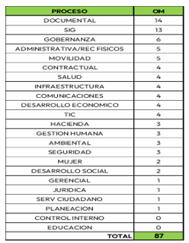
Las oportunidades de mejora:
Durante el proceso de auditoría interna se identificaron ochenta y siete (87) oportunidades de mejora orientadas a fortalecer la organización, eficiencia, seguridad y transparencia de la administración.
Aspectos relacionados en las oportunidades de mejora:
Apropiación SIG-KAWAK, comunicación información en la administración.
Depuración documental.
Seguimiento de indicadores, riesgos y controles.
Gestión no conformidades y planes de mejora.
Gestión evidencias documental(Actas de reunión, listas asistencia).
Gestión inventarios.
Uso herramientas digitales.
Fortalecimiento SST.
Protección de la Información.
Mantenimiento y adecuaciones locativas.
Gestión de asignación de personal, insumos.
FIN ENTRADAS IR A SALIDAS

Slide 88
SALIDAS
Oportunidades de mejora.
Cualquier necesidad de cambios en el sistema.
Las necesidades de recursos.
Conclusiones
VER
VER
VER
VER

Slide 89
Oportunidades de mejora:
SISTEMA GESTIÓN AMBIENTAL:
Establecer un contacto directo con las entidades de servicios públicos con el fin de fortalecer la comunicación y solicitud de información.
Se sugiere desarrollar campañas de concientización ambiental más dinámicas y frecuentes, para fomentar la cultura ambiental entre todos los niveles de la organización.
Se recomienda realizar simulacros más frecuentes e incluir posibles escenarios relacionados con derrames de sustancias peligrosas.
Evaluar por medio de una encuesta u otro instrumento, la percepción y el conocimiento de los funcionarios frente al Sistema de Gestión Ambiental.
MIPG:
Realizar acciones encaminadas a la apropiación del Modelo Integrado de Planeación y Gestión - MIPG, a nivel central de la Administración Municipal - Cliente Intento, como a nivel Municipal - Cliente Externo .
Realizar seguimiento a las acciones identificadas en el Plan de acción MIPG que fortalecen el desempeño institucional de la Alcaldía Municipal.

Slide 90
Oportunidades de mejora:
SISTEMA DE GESTIÓN CALIDAD:
Fortalecer el seguimiento al diligenciamiento oportuno de la batería de indicadores en cada proceso, para consolidar y mantener el trabajo de actualización que se viene realizando.
Dar continuidad al diligenciamiento e identificación de salidas no conformes, como una forma de detectar debilidades en procesos, procedimientos o controles.
Fortalecer el seguimiento a los planes de mejoramiento generados en cada proceso.
Mantener los procesos de capacitación en los procesos, en aspectos relacionados con la revisión y seguimiento constante del contexto, grupos de valor e interés, procedimientos, indicadores.
SISTEMA SEGURIDAD Y SALUD EN EL TRABAJO:
Fortalecer la cultura preventiva, promoviendo campañas de sensibilización dinámicas y participativas.
Realizar seguimiento a las acciones resultantes de los hallazgos identificados en los recorridos operacionales.
Dar continuidad a los planes y programas que propendan por el mantenimiento de condiciones de trabajo seguras para todos los integrantes de la administración.
Mantener contante actualización de la matriz de riesgos.
VOLVER A SALIDAS

Slide 91
  Cualquier necesidad de cambios en el sistema:
MIPG:
Modificación normativa integrando el Decreto 1499 de 2017, “Por el cual se crean y reglamentan las mesas de trabajo adscritas al comité institucional de gestión y desempeño y se derogan algunas disposiciones”, con el de Institucionalizar y consolidar el MIPG en la Administración Municipal, así mismo y la resolución 1030 de 2021, “Por medio de la cual se actualiza la adopción del Sistema Integrado de Gestión SIG en la Alcaldía de Funza y se dictan otras disposiciones”
SISTEMA GESTIÓN AMBIENTAL:
A partir de las inspecciones y auditorias se evidencia constantemente residuos mezclados, sustancias químicas sin rotular o en lugares que no se deben acopiar, para esto se hace necesario apropiar un enlace en cada sede que pueda verificar con mayor frecuencia las condiciones ambientales y de esta misma forma informar al Sistema para actuar de forma inmediata frente a la capacitación y adecuación de lo evidenciado.

Slide 92
  Cualquier necesidad de cambios en el sistema:
SISTEMA SEGURIDAD Y SALUD EN EL TRABAJO:
Adaptación del SIG a nuevas versiones de normas ISO.
Revisar los módulos con los que actualmente cuenta la plataforma Kawak y que pueden aportar a la adaptación a las nuevas versiones de la norma ISO.
Fortalecer los espacios de trabajo para mejorar las condiciones laborales en cuanto a los mantenimientos locativos de las sedes administrativas.
Destinar los recursos económicos al SIG para fortalecer el seguimiento y control operacional para la prevención de accidentes y enfermedades laborales .
Realiza un estudio de cargas laborales, el nivel de percepción de sobre carga en funcionarios es alto, lo que genera estrés laboral.
SISTEMA GESTIÓN CALIDAD:
Adaptación del SIG a nuevas versiones de normas ISO.
Revisar los módulos con los que actualmente cuenta la plataforma Kawak y que pueden aportar a la adaptación a las nuevas versiones de la norma ISO.
Revisar en cada proceso los ajustes que se requieran para adaptarse a los requisitos que contengan las nuevas versiones de las normas.
VOLER A SALIDAS

Slide 93
  Las necesidades de recursos:
SISTEMA GESTIÓN AMBIENTAL:
Se requieren de incentivos y elementos que promocionen la cultura ambiental en la alcaldía. Es necesario establecer programas de incentivos y herramientas de promoción que impulsen el desarrollo y fortalecimiento de la cultura ambiental en el ámbito institucional de la alcaldía, por medio de la adquisición de obsequios amigables con el ambiente, así como habladores que se puedan instalar en diferentes espacios de las infraestructuras.
MIPG:
Fortalecimiento del Equipo MIPG, ya que más del 50% de los colaboradores corresponden a Ordenes de prestación de Servicios.

Slide 94
  Las necesidades de recursos:
SISTEMA GESTIÓN CALIDAD:
Capacitación y formación en las nuevas versiones de las normas ISO.
Fortalecer el talento humano en las dependencias como comisarias e inspecciones que presentan alta carga laboral. (Estudios de puesto y carga laboral).
Revisar posible adquisición de módulos en la plataforma KAWAK que contribuyan a la adaptación a los requisitos de las nuevas versiones de las normas ISO (flujos de trabajo).
SISTEMA SEGURIDAD Y SALUD EN EL TRABAJO:
Fortalecer el recurso humano en las actividades de alto riesgo como es el ejemplo de Cámaras comunitarias que solo cuenta con un técnico para todo el Municipio.
Priorizar los contratos de mantenimiento y compra del SIG, en especial mantenimiento de vehículos.
VOLER A SALIDAS

Slide 95
  Conclusiones de Revisión por la Dirección:
La alta dirección mediante la presente revisión del Sistema Integrado de Gestión de la Alcaldía Municipal asegura que el mismo es idóneo y conveniente, adecuado y eficaz en la alineación continua con la dirección estratégica de la organización, así:
Idóneo y Conveniente:
El Sistema Integrado de Gestión es idóneo y conveniente porque permite controlar las actividades de los 22 procesos establecidos, para lograr el adecuado desempeño del sistema, en cumplimiento de la misión institucional alineada con el Plan de desarrollo, los requisitos legales, reglamentarios, normativos y del Modelo Integrado de Planeación y Gestión MIPG.
Adecuado:
El Sistema Integrado de Gestión es adecuado para el cumplimiento de la política y de los objetivos del SIG, y de los requisitos establecidos por los grupos de valor e interés. contando con elementos que interactúan de manera unificada y armonizada para establecer la orientación de la alcaldía y el modelo operativo que garantiza el logro de los objetivos, considerando los diferentes sistemas de gestión que aplican a la entidad.

Slide 96
  Conclusiones de Revisión por la Dirección:
Eficaz:
El Sistema Integrado de Gestión es eficaz puesto que está articulado con el cumplimiento de los objetivos del Sistema definidos en la entidad y estos se encuentran alineados con las metas del Plan de Desarrollo Municipal FUNZA EVOLUCIONA 2024-2027.
El Sistema Integrado de Gestión apoya de manera transversal a la generación de productos y servicios mediante el cumplimiento de los requisitos establecidos, orientando el desarrollo de sus actividades desde el direccionamiento estratégico de la entidad y gestionado a través de los procesos definidos la generación de productos y servicios adecuados a las necesidades de las partes interesadas en desarrollo de las políticas y estrategias de la administración municipal de Funza.
La Administración Municipal ha realizado acciones de impacto que contribuyen al fortalecimiento institucional y de implementación del MIPG, que se reflejan en los resultados del índice de gestión y desempeño institucional.
Gracias
IR AL INICIO

Slide 97
